Slide 1
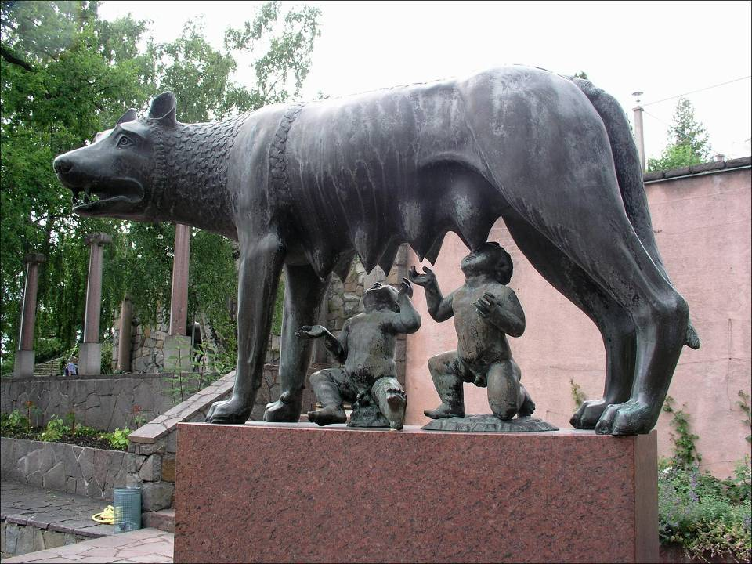
Pourquoi
faire du latin au collège ?

Slide 2
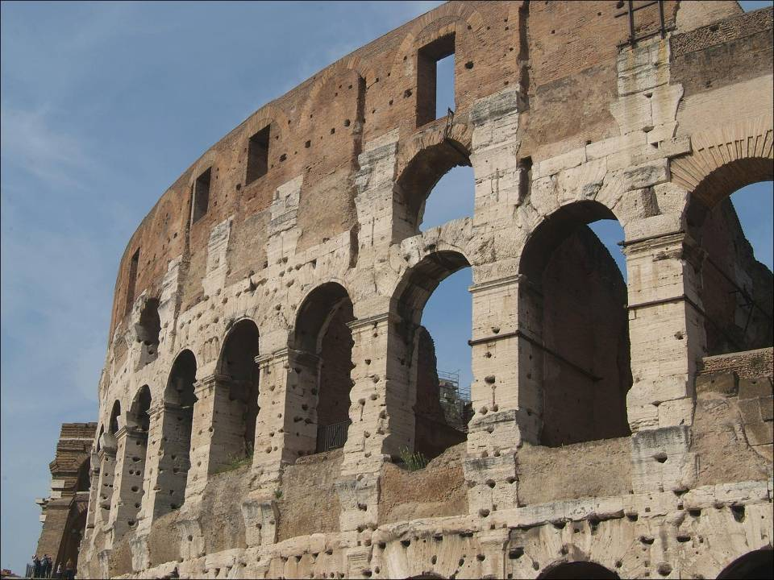
En septembre 2016, une nouvelle réforme du collège a modifié les pratiques existantes de l’enseignement des langues anciennes.
Au collège Pierre et Marie Curie, tous les élèves de 5èmes ont une première approche de la civilisation latine, via l’Enseignement Pratique Interdisciplinaire (E.P.I.) Langues et Cultures de l’Antiquité (L.C.A.). Il s’agit d’un enseignement culturel, lié à une thématique antique et étudié pendant une partie de l’année dans certains cours de plusieurs disciplines (par exemple en français, en arts plastiques ou en sciences).

Slide 3
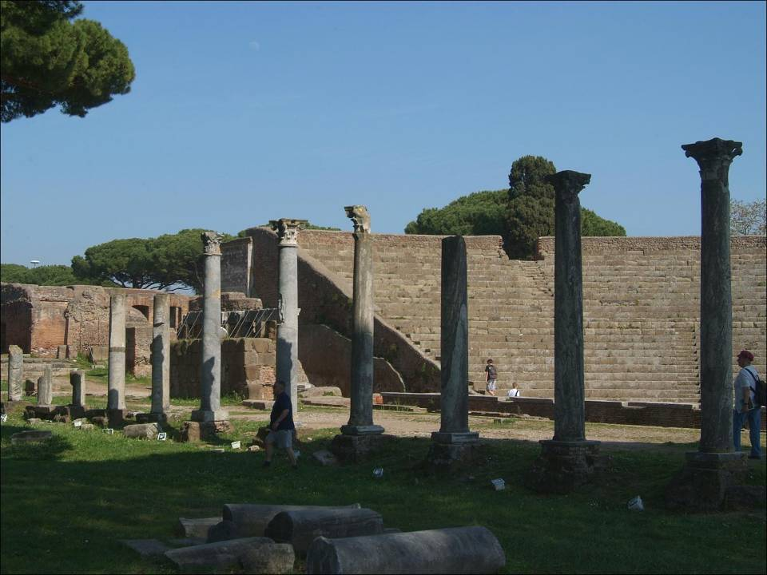
L’établissement propose aussi un enseignement de complément (E.C.), assuré par un professeur de Lettres Classiques : il permet de découvrir la civilisation latine, selon les modalités appliquées en cours d’option « Latin » jusqu’à juin 2015.
Ainsi, une partie importante du cours est consacrée à la civilisation antique.
On y étudie la langue latine selon une progression très lente.
Le volume horaire hebdomadaire de l’E.C. est d’une heure en 5ème, de deux heures en 4ème et de deux heures en 3ème.

Slide 4
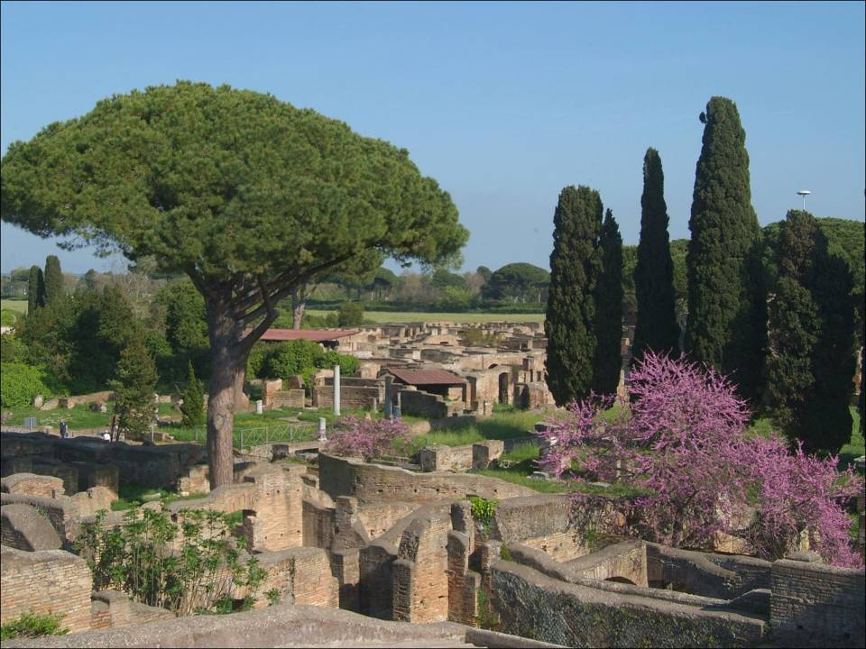
Diplôme National du Brevet
Toujours en lien avec la Réforme 2016 du Collège, le Diplôme National du Brevet évolue. Le latin y a sa place !
Sur la partie « contrôle continu », évaluée sur 400 points, autour des compétences du Socle Commun, les élèves ayant suivi un enseignement de complément en latin obtiennent 10 points, si les objectifs du cycle sont atteints et 20 points, s’ils sont dépassés ! C’est le Professeur de Lettres Classiques qui attribue les points obtenus.

Slide 5
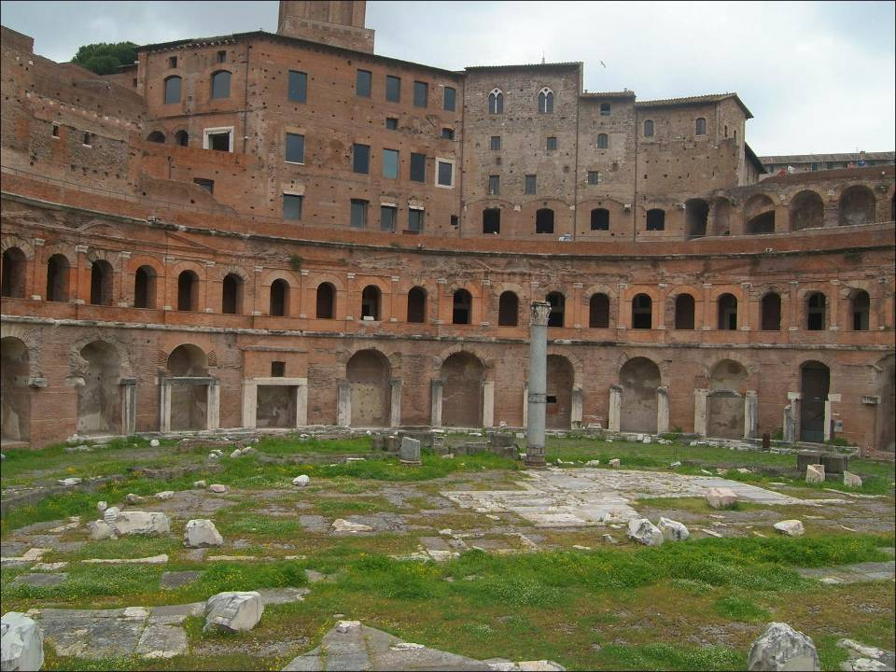
Thèmes abordés en Enseignement de Complément
de la 5ème à la 3ème
Ces thèmes sont regroupés en grands ensembles :
I) En classes de cinquième et de quatrième :
« De la légende à l’histoire »
« Vie privée et vie publique »
« Le monde méditerranéen antique »
II) En classe de troisième :
«De la république au principat »
« L’empire romain »
« Vie familiale, sociale et intellectuelle »
« Le monde méditerranéen »

Slide 6
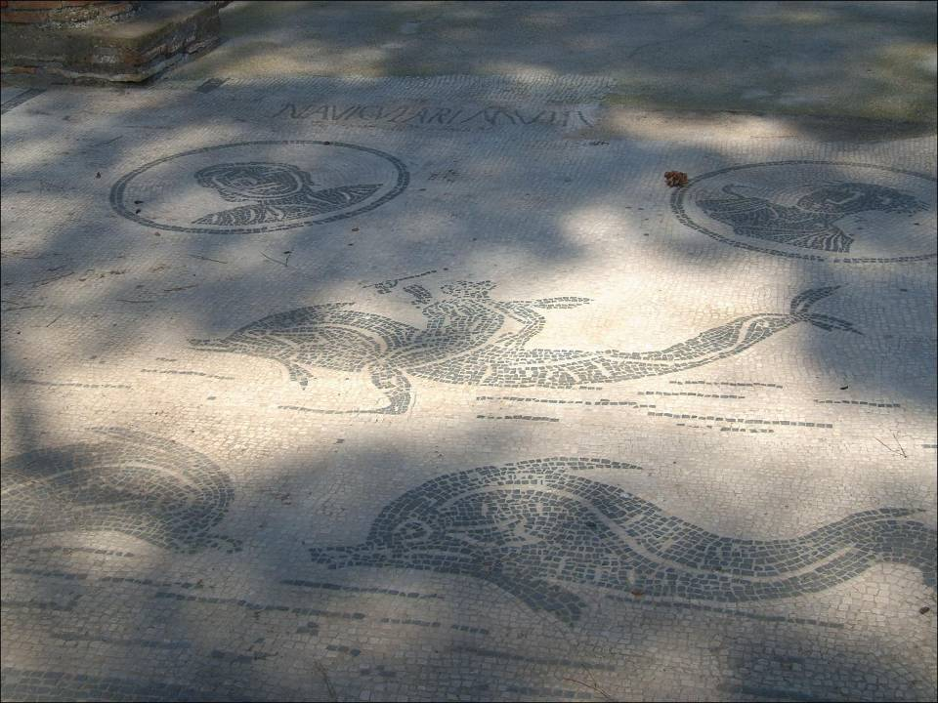
Les méthodes d’apprentissage
Aller en latin, c’est :
- Découvrir la civilisation et la langue latine à partir de textes d’auteurs latins authentiques accompagnés de leur traduction. A partir de ces textes, activités de compréhension, de grammaire, d’étymologie débouchant sur des exercices.
- Étudier des images fixes (tableaux, sculptures) ou mobiles (documentaires, films).
- Travailler au C.D.I. ou en salle informatique pour apprendre à se documenter, notamment via Internet.
- Découvrir des logiciels permettant de construire un diaporama, développer sa pratique du traitement de texte.

Slide 7
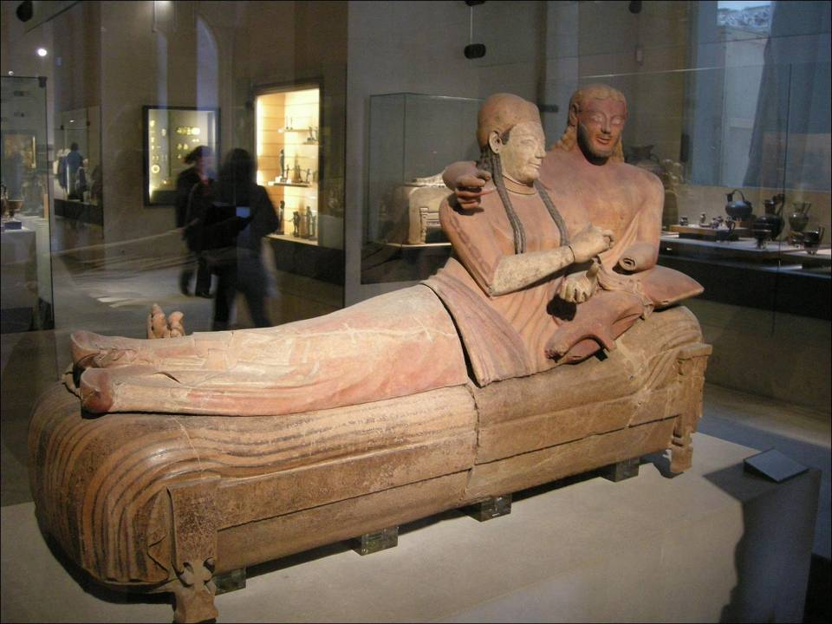
Le travail…
L’essentiel du travail se fait en cours ! Seules les révisions pour les évaluations demandent un peu de travail à la maison.
Les évaluations…
Elles prennent des formes variées : contrôles traditionnels, présentations orales des créations informatiques.

Slide 8
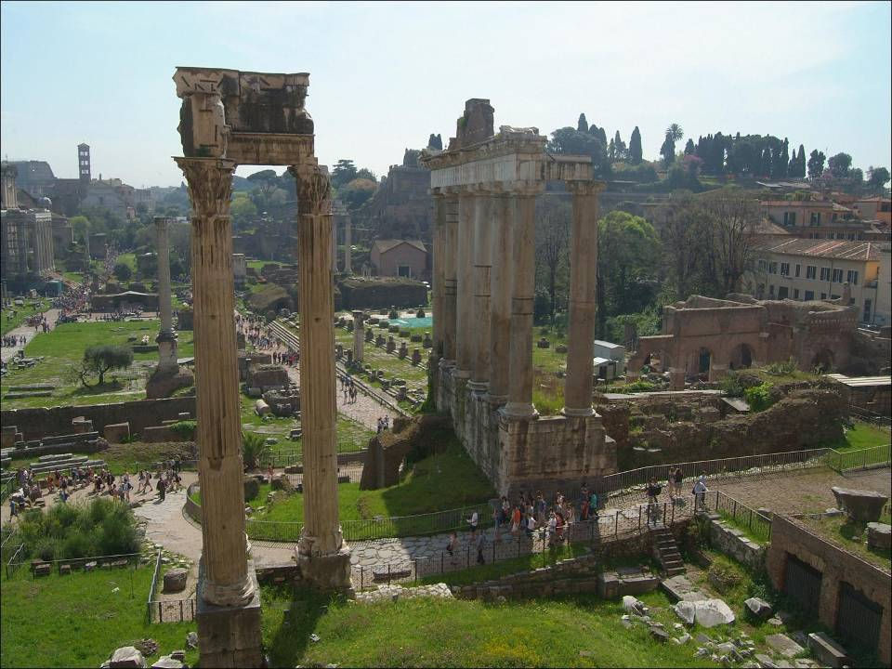
Luttons contre les idées reçues !
Idée reçue N°1 : « faire latin ne sert à rien ! » FAUX !
Le latin est utile pour le français: il permet d’enrichir son vocabulaire, grâce à l’étude de l’étymologie des mots, d’approfondir et donc de mieux comprendre la grammaire, d’apprendre à analyser un texte sous un éclairage différent, d’étudier des auteurs latins ayant inspiré nos écrivains.
Le latin est aussi un allié précieux pour l’apprentissage des langues étrangères , non seulement des langues qui en sont directement issues, comme l’espagnol ou l’italien, mais également de celles qui, comme l’allemand, ont reçu sa structure grammaticale en héritage.
La civilisation gréco-romaine est omniprésente dans notre culture :
- dans l’architecture, le réseau routier, l’urbanisme, dans l’art
- dans notre organisation sociale, nos habitudes
- dans notre droit et nos institutions politiques…
Et même dans le domaine scientifique, le latin est utile ! Médecins, pharmaciens, botanistes et autres scientifiques sont tous d’accord sur l’intérêt du latin.

Slide 9
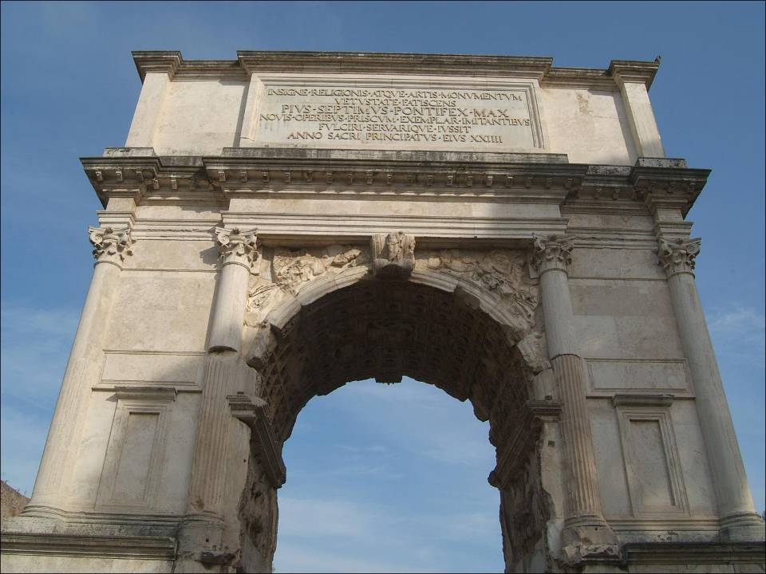
Idée reçue N° 2 :
« il faut être un très bon élève pour faire latin ! » FAUX !
L’enseignement du latin a considérablement évolué.
Ce n’est en aucun cas une discipline élitiste : nul besoin de très bons ou d’excellents résultats pour suivre les cours !
Il n’est qu’une qualité demandée aux élèves qui souhaitent le découvrir… la curiosité !

